Slide 1

LAZY
总结评审
ZUCC LAZY BONE
城院学生懒人助手
SE2019春-G11组
组名：懒人天使
组长：黄寅佐
组员：邓国灏、李帝江

Slide 2
1
需求+验证
2
规格说明+验证
3
设计+验证
CONTENTS
4
编码+测试
5
综合测试
6
维护

Slide 3
PART 1
需求

Slide 4
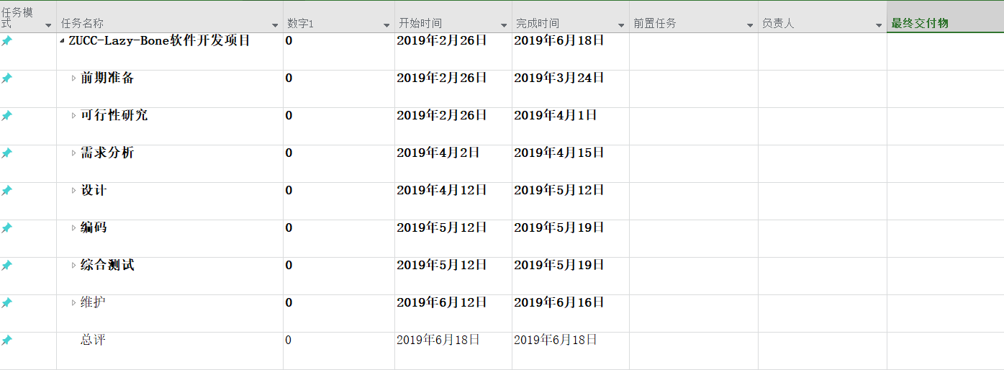
项目计划及任务分配

Slide 5
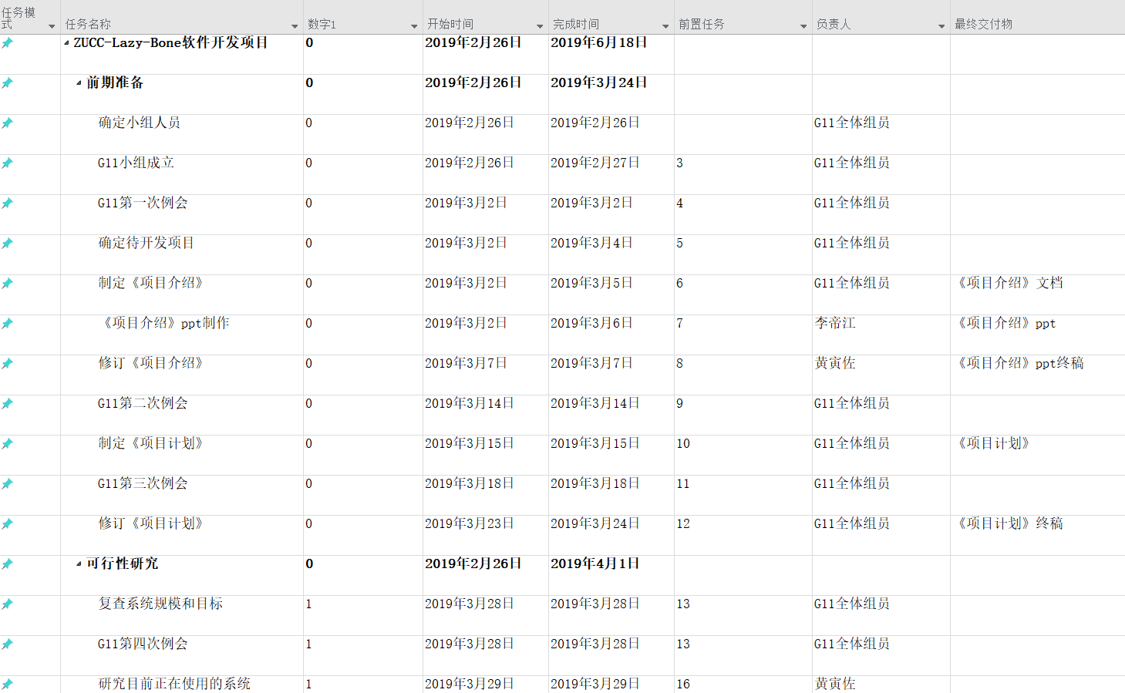
项目计划及任务分配

Slide 6
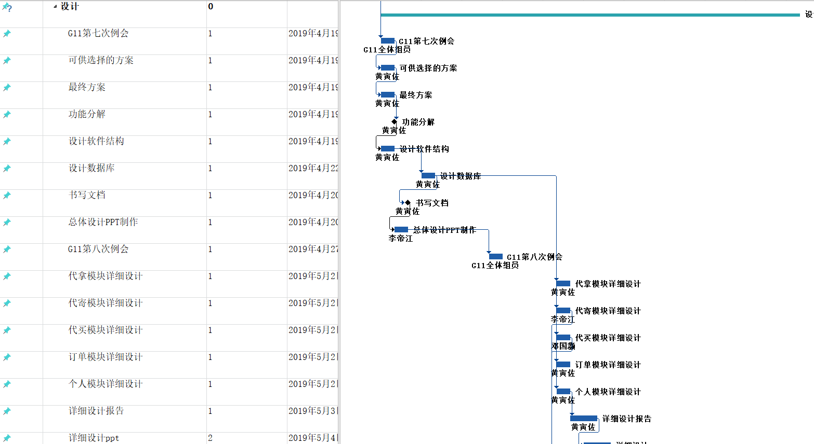
项目计划及任务分配

Slide 7
技术可行性
1.开发者的技术实力：
(1)可能会出现人员技术不达标而无法在预期内完成任务的情况；
(2)没有经费和硬件设施有限；
(3)第一次开发软件，开发人员没有实际经验
目前小组成员实力有限，预计开发过程会碰到许多瓶颈。为了将项目做得更加符合实际，本组人员都会在开发项目的基础上进行深度学习。
2.问题的复杂性：需实现的功能涉及到多方面的技术，目前这些技术大多数还未学习。
3.系统开发在时间的条件下成功的可能性：虽然时间紧迫但是完成可能性较高。
5.关键技术：交易监管；信息搜索；支付平台；会话系统；
6.开发难点：(1)对交易过程进行监管；(2)对订单信息进行筛选、排序；(3)增加订单双方会话系统。

Slide 8
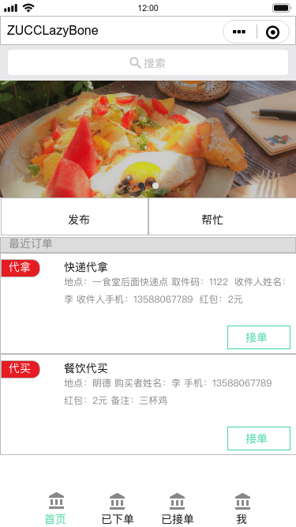
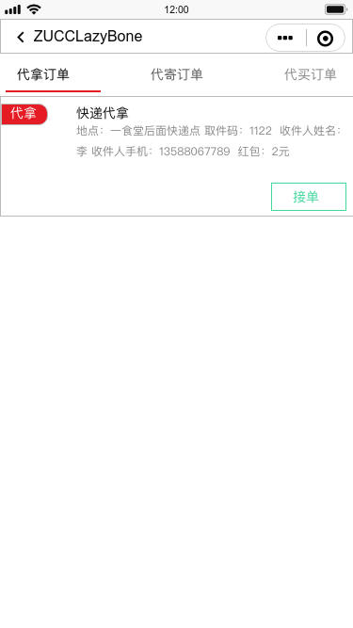
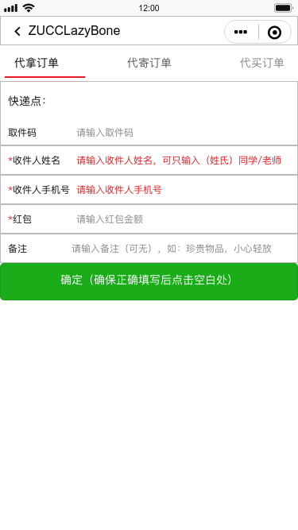
界面原型

Slide 9
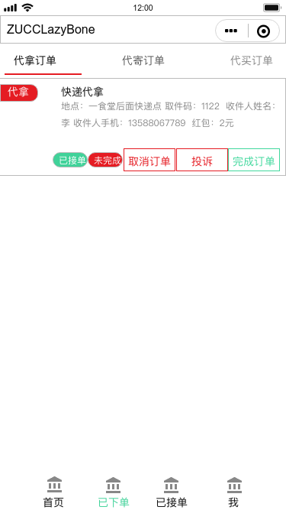
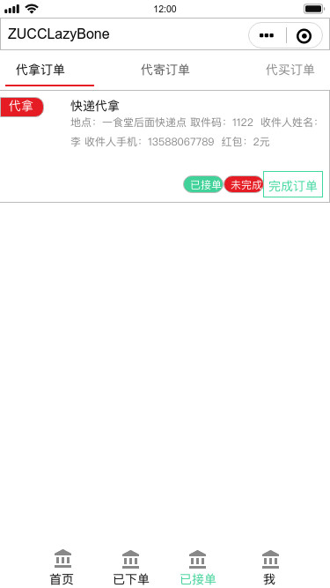
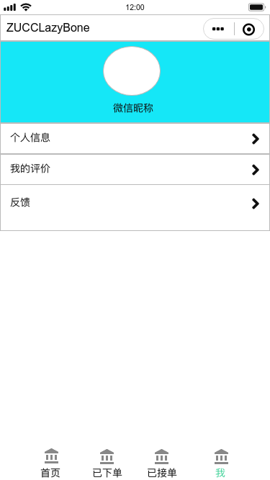
界面原型

Slide 10
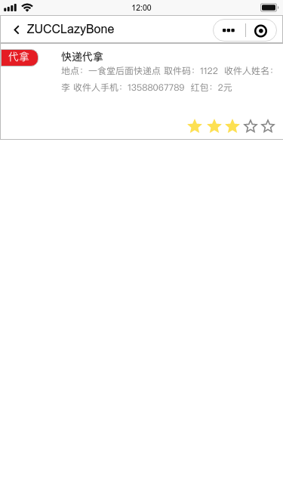
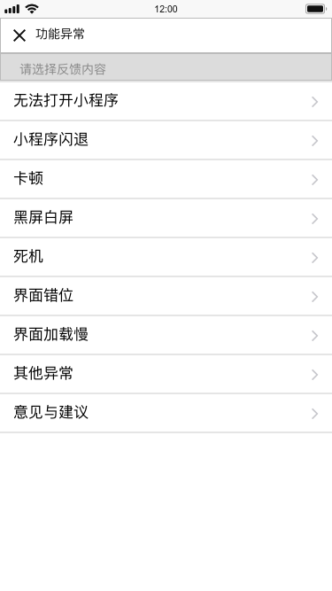
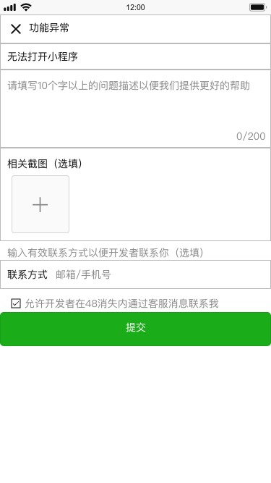
界面原型

Slide 11
用户代表
当然客户-杨枨老师-工作繁忙可能需要帮忙代拿等
学生客户-法学院 陈同学-娇小女生对于大件快递需要帮忙
学生客户-商学院 金同学-学业、感情以及工作繁忙，不想点外卖需要人代买学校餐饮

Slide 12
用户反馈
功能性需求：
表单的文本框设计不够精细
下方图标没有区分
有两个按钮因技术原因不够美观
非功能性需求：
需要手动刷新

Slide 13
PART 2
规格说明

Slide 14
数据字典

Slide 15
HIPO图

Slide 16
业务流图

Slide 17
PART 3
设计

Slide 18
数据库设计
代拿快递订单表设计（fetchOrder）
字段名 | 中文名称 | 数据类型 | 能否为空 | 说明
_id | 代拿序号 | string | 否 | 主键
fetchname | 取件人姓名 | string | 否
fetchphone | 取件人电话号码 | string | 否
fetchkey | 取件码 | string | 是
fetchAddress | 取件地址 | string | 否
fetchbonus | 红包 | string | 否
ordertime | 代拿下单时间 | date | 否
fetchmessage | 代拿备注 | string | 是
_openid | 发布用户id | string | 否
helperid | 帮助用户id | string | 否
isdone | 订定完成状态 | boolean | 否
isreceive | 订单接单状态 | boolean | 否
iscancel | 订单取消状态 | boolean | 否
wantcancel | 取消请求 | boolean | 否
type | 订单类型 | string | 否
tag | 标签 | string | 否
reputation | 评价星级 | string | 是
receiveTime | 接单时间 | boolean | 否
doneTime | 完成时间 | boolean | 否
wantcancel | 希望取消 | boolean | 否

Slide 19
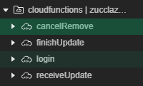
数据库设计
用于数据库访问或操纵的软件配置项的详细设计
用于修改数据库的云函数
获取自己发布的订单
查询用户信息是否存在
获取未接单的订单
获取自己接单的订单

Slide 20
E-R图

Slide 21
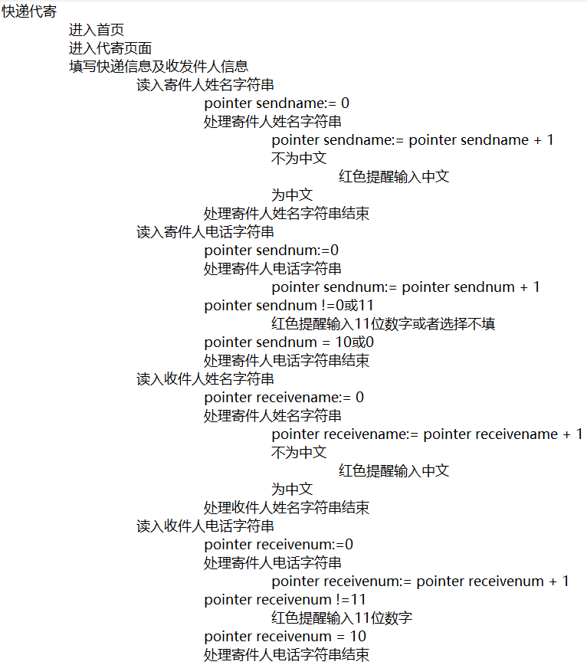
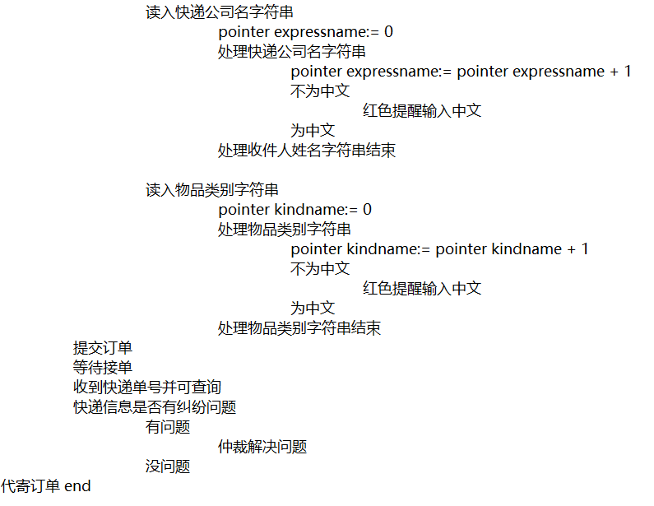
伪代码（部分）

Slide 22
PART 4
编码

Slide 23
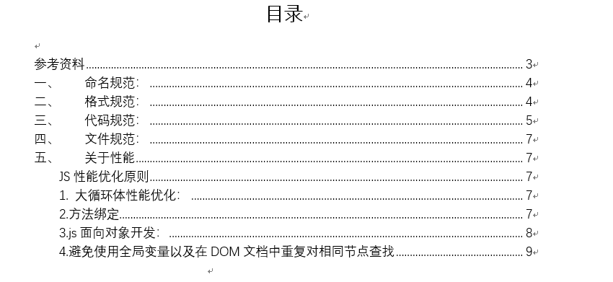
编码规范
本系统开发使用语言：WXML、WXSS、JavaScript

Slide 24
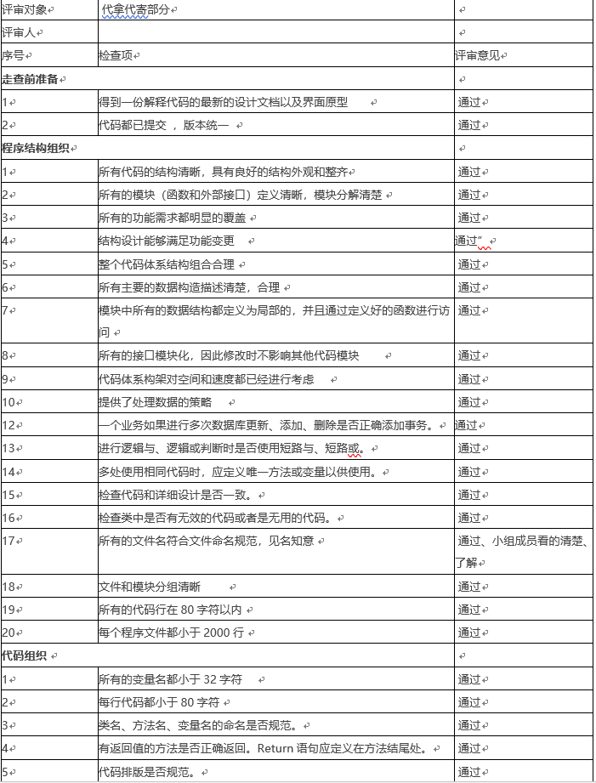
代码走查
代码走查 检查项主要有以下几点：
程序结构组织
代码组织
函数组织
数据类型与变量
条件判断
循环

Slide 25
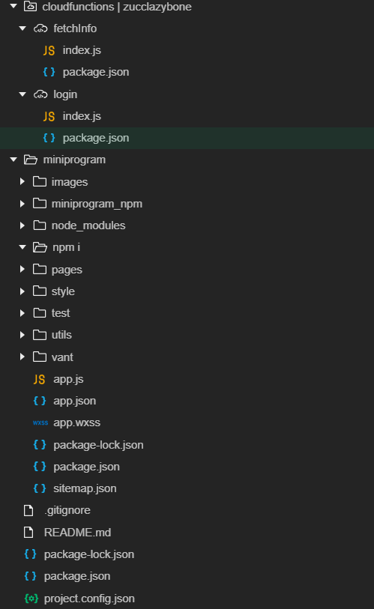
实现
cloudfunctions | 云函数库
images | 图片素材库
help | 帮忙模块
index | 页面初始数据
login | 授权登陆
my | “我的”页面模块
myInfo | 认证
myOrder | 已下单页面
myReceive | 已结单页面
order | 发布模块
reputation | 订单评分
Style | 样式
app.js | 项目入口
app.json | 小程序的全局配置
app.wxss | 全局样式

Slide 26
PART 5
综合测试

Slide 27
测试计划
测试质量目标 | 确认者
测试已实现的产品是否达到设计的要求，包括： 各个功能点是否以实现，业务流程是否正确 | 李帝江
产品规定的操作和运行稳定 | 李帝江
产品质量目标表
测试质量目标表
测试质量目标 | 确认者
所设计的测试用例覆盖率应达到软件需求的100% | 李帝江
所有的测试案例已经执行过 | 李帝江
所有的严重、重要Bug已经解决并由测试验证 | 李帝江
每一部分的测试已经被Test Lead确认完成 | 李帝江
发现错误等级为严重、重要、一般的Bug的速率正在下降并接近0 | 李帝江
在最后的三天内没有发现错误等级为严重、重要的Bug
量测统计数不能超10%=（问题总数-原问题总数）/问题总数
量测统计，应该无严重BUG，重要问题不能超5%=（总重要问题数-原重要问题数）/问题总数

Slide 28
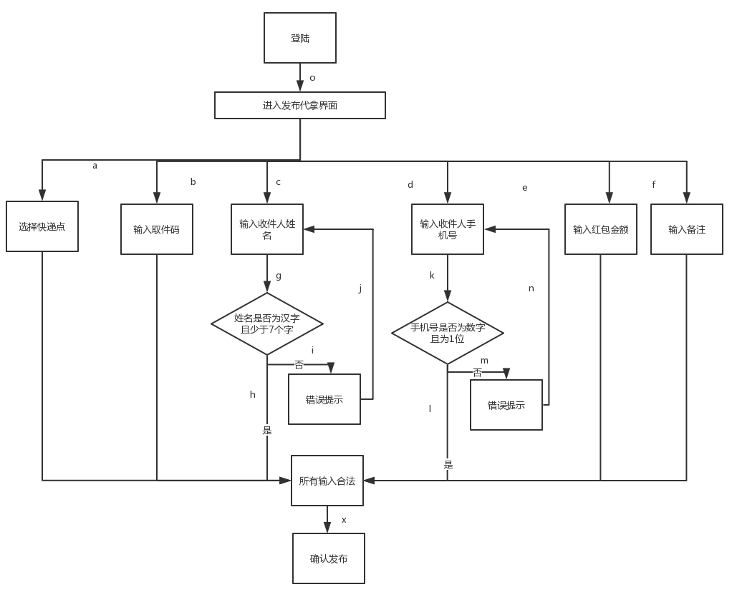
Eg:代拿模块
序号 | 输入数据 | 预期输出 | 覆盖路径 | 实际输出 | 测试结果
1 | 姓名输入8个汉字 | 输入的姓名有误 | ocij | “您输入的姓名有误” | 输入不合法
2 | 姓名输入字母 | 输入的姓名有误 | ocij | “您输入的姓名有误” | 输入不合法
3 | 姓名输入数字 | 输入的姓名有误 | ocij | “您输入的姓名有误” | 输入不合法
4 | 手机号输入非11位 | 输入的手机号有误 | Odkmn | “您输入的手机号有误” | 输入不合法
判定覆盖：
判定 | 具体情况
输入8个汉字 | /^[\u4e00-\u9fa5]{2,6}$/.test(name) ！=0
输入字母数字 | /^[\u4e00-\u9fa5]{2,6}$/.test(name) ！=0
条件组合覆盖：
条件组合 | 具体情况 | 结果
输入7个汉字 | /^[\u4e00-\u9fa5]{2,6}$/.test(name) ==0 | 无错误提示
输入7个汉字以下及字母 | /^[\u4e00-\u9fa5]{2,6}$/.test(name) ！=0 | 不合法
输入7个以下汉字及数字 | /^[\u4e00-\u9fa5]{2,6}$/.test(name) ！=0 | 不合法
不输入 | /^[\u4e00-\u9fa5]{2,6}$/.test(name) ！=0 | 不合法
白盒测试

Slide 29
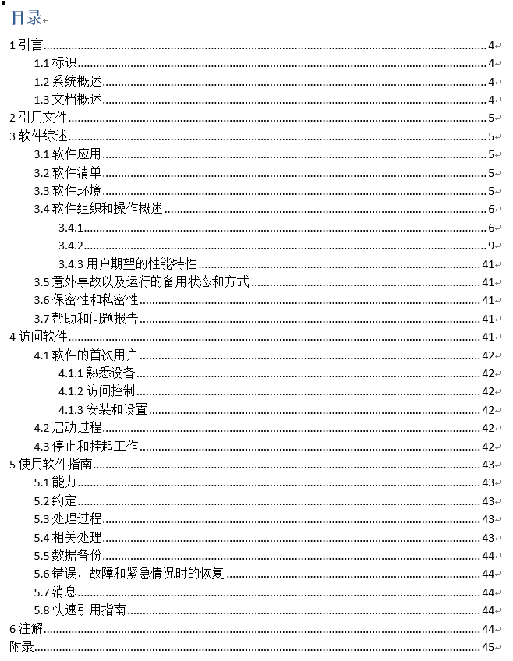
用户手册

Slide 30
测试用例
功能点 | 用例编号 | 用例说明 | 前置条件 | 方法 | 数据 | 输入 | 预期结果
2.1 快递点选择 | 2.1.1 | 能否正确选择 | 已登陆，点击代拿中的“快递点” |  |  | 任意选择一个快递点 | 点击确定后，在表单中正确显示
2.2 取件码 | 2.2.1 | 交互提示 | 已登陆，点击功能代拿 |  |  | 无输入 | 在输入框中有“请输入取件码”的灰色字体提示
 | 2.2.2 | 输入交互 | 已登陆，点击功能代拿中的“取件码”输入框 |  |  | 任意输入内容 | 键盘自动弹出，且输入内容后灰色字体提示消失
2.3 收件人姓名 | 2.3.1 | 交互提示 | 已登陆，点击功能代拿 |  |  | 无输入 | 在输入框中有“请输入收件人姓名”的红色字体提示
 | 2.3.2 | 输入交互 | 已登陆，点击功能代拿中的“收件人姓名”输入框 | 错误推测法 |  | 输入数字 | 输入内容后灰色字体提示消失，提示“您输入的姓名有误”
 | 2.3.3 | 输入交互 | 已登陆，点击功能代拿中的“收件人姓名”输入框 | 错误推测法 |  | 输入字母 | 输入内容后灰色字体提示消失，提示“您输入的姓名有误”
 | 2.3.4 | 输入交互 | 已登陆，点击功能代拿中的“收件人姓名”输入框 | 边界值分析法 |  | 输入七个汉字 | 输入内容后灰色字体提示消失，提示“您输入的姓名有误”
 | 2.3.5 | 输入交互 | 已登陆，点击功能代拿中的“收件人姓名”输入框 | 边界值分析法 |  | 输入六个汉字 | 输入内容后红色字体提示消失，无提示，符合要求
2.4 收件人号码 | 2.4.1 | 交互提示 | 已登陆，点击功能代拿 |  |  | 无输入 | 在输入框中有“输入的手机号码不能为空”的红色字体提示
 | 2.4.2 | 输入交互 | 已登陆，点击功能代拿中的“收件人姓名”输入框 | 错误推测法 |  | 输入非11位数字 | 输入内容后红色字体提示消失，提示“您输入的手机号码有误”
 | 2.4.3 | 输入交互 | 已登陆，点击功能代拿中的“收件人姓名”输入框 | 边界值分析法 |  | 输入11位数字 | 输入内容后红色字体提示消失，无提示，符合要求
2.5 红包 | 2.5.1 | 交互提示 | 已登陆，点击功能代拿 |  |  | 无输入 | 在输入框中有“请输入红包金额”的灰色字体提示
 | 2.5.2 | 输入交互 | 已登陆，点击功能代拿中的“红包”输入框 |  |  | 任意输入内容 | 键盘自动弹出，且输入内容后灰色字体提示消失

Slide 31
在本次测试中，测试人员共针对“ZUCCLazyBone”所包含的模块进行测试，预备用例共计186条，实际执行用例186条。具体各模块测试执行情况，请参见下方表格：
测试模块 | 完成情况 | 用例总数 | 执行用例数
登录 | 完成测试 | 1 | 1
首页展示 | 完成测试 | 1 | 1
发布展示 | 完成测试 | 1 | 1
发布-快递代拿 | 完成测试 | 19 | 19
发布-快递代寄 | 完成测试 | 14 | 14
发布-餐饮代买 | 完成测试 | 14 | 14
帮忙展示 | 完成测试 | 1 | 1
帮忙-快递代拿 | 完成测试 | 8 | 8
帮忙-快递代寄 | 完成测试 | 12 | 12
帮忙-餐饮代买 | 完成测试 | 17 | 17
已下单展示 | 完成测试 | 1 | 1
已下单-快递代拿 | 完成测试 | 5 | 5
已下单-快递代寄 | 完成测试 | 9 | 9
已下单-餐饮代买 | 完成测试 | 13 | 13
已下单- | 完成测试 | 1 | 1
已接单展示 | 完成测试 | 11 | 11
已接单-快递代拿 | 完成测试 | 5 | 5
已接单-快递代寄 | 完成测试 | 9 | 9
已接单-餐饮代买 | 完成测试 | 13 | 13
我 展示 | 完成测试 | 1 | 1
我-个人信息 | 完成测试 | 1 | 1
我-我的评价 | 完成测试 | 37 | 37
我-反馈 | 完成测试 | 2 | 2
总计 |  | 186 | 186
集成测试

Slide 32
本次测试过程中，共验证了Bug 3个。各级别Bug及最终状态，请参见下方表格：
状态 级别 | 打开 | 重打开 | 退回测试 | 不做修改 | 关闭 | 合计
低级与建议 | 0 | 0 | 0 | 0 | 0 | 0
一般 | 0 | 0 | 0 | 0 | 3 | 3
严重 | 0 | 0 | 0 | 0 | 0 | 0
致命 | 0 | 0 | 0 | 0 | 0 | 0
总计 | 0 | 0 | 0 | 0 | 3 | 3
集成测试

Slide 33
本次测试主要分为七大模块：登录、首页展示、发布、帮忙、我、已下单、已接单。其中条件、高级搜索模块bug分布相对比较集中，结合各模块Bug分布情况及测试力度，本报告对各模块稳定程度排了级别，请参见下方表格。
总模块 | 子模块 | Bug数 | Bug率 | 稳定程度
登录 | 登录 | 0 | 0% | 非常稳定
首页展示 | 发布 | 0 | 0% | 非常稳定
 | 帮忙 | 0 | 0% | 非常稳定
 | 轮播图 | 0 | 0% | 非常稳定
 | 最近 | 0 | 0% | 非常稳定
发布 | 发布展示 | 0 | 0% | 非常稳定
 | 发布-快递代拿 | 0 | 0% | 非常稳定
 | 发布-快递代寄 | 0 | 0% | 非常稳定
 | 发布-餐饮代买 | 2 | 66.6% | 稳定
帮忙 | 帮忙展示 | 0 | 0% | 非常稳定
 | 帮忙-快递代拿 | 1 | 33.3% | 稳定
 | 帮忙-快递代寄 | 0 | 0% | 非常稳定
 | 帮忙-餐饮代买 | 0 | 0% | 非常稳定
已下单 | 已下单展示 | 0 | 0% | 非常稳定
 | 已下单-快递代拿 | 0 | 0% | 非常稳定
 | 已下单-快递代寄 | 0 | 0% | 非常稳定
 | 已下单-餐饮代买 | 0 | 0% | 非常稳定
 | 投诉 | 0 | 0% | 非常稳定
已接单 | 已接单展示 | 0 | 0% | 非常稳定
 | 已接单-快递代拿 | 0 | 0% | 非常稳定
 | 已接单-快递代寄 | 0 | 0% | 非常稳定
 | 已接单-餐饮代买 | 0 | 0% | 非常稳定
我 | 我 展示 | 0 | 0% | 非常稳定
 | 我-个人信息 | 0 | 0% | 非常稳定
 | 我-我的评价 | 0 | 0% | 非常稳定
 | 我-反馈 | 0 | 0% | 非常稳定
集成测试

Slide 34
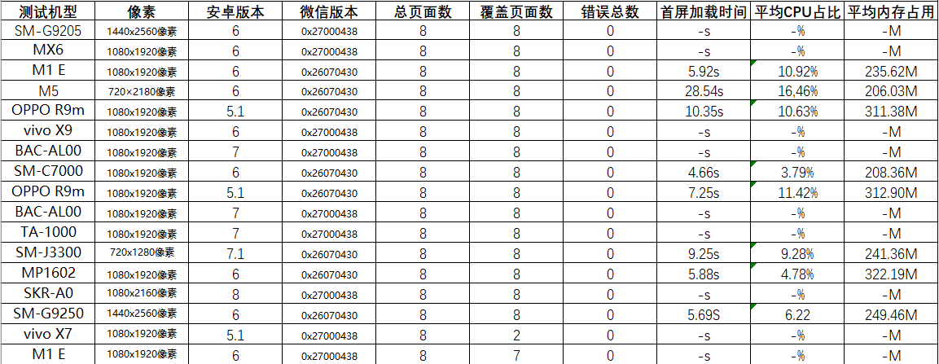
微信开发者工具自动化测试：性能测试
系统测试

Slide 35
测试结果
1、各个功能基本都可以实现
2、各个界面能够按预期跳转
3、几乎能在所有安装有微信手机上正常使用
4、数据库可以正常访问读写数据
5、界面有待改善美观

Slide 36
用户反馈更正情况
功能性需求：
表单的文本框设计不够精细 ——没有试出一套合适的表单设计数据
下方图标没有区分 ——未更正，但不影响功能使用
有两个按钮因技术原因不够美观 ——已更正
非功能性需求：
需要手动刷新 ——已更正为数据变更后自动下拉刷新

Slide 37
PART 6
维护

Slide 38
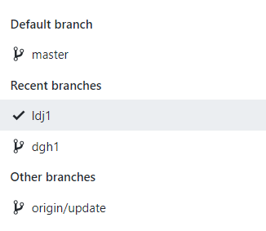
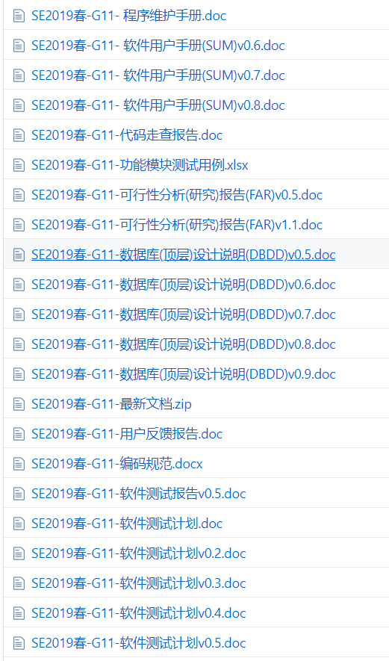
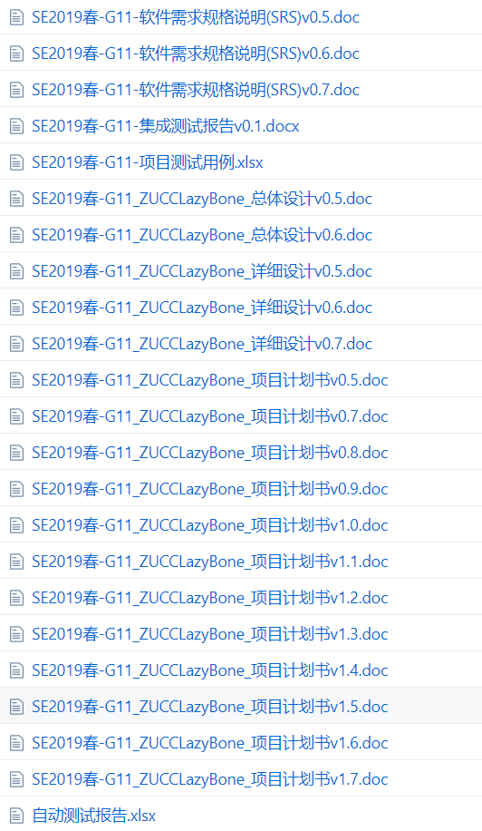
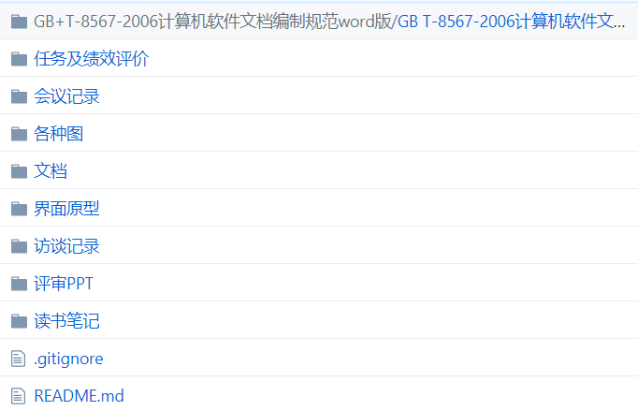
配置管理

Slide 39
PART 7
参考文档

Slide 40
参考文档
张海蕃,牟永敏.《软件工程导论》(第六版). 北京:清华大学出版社,2013
GB/T-8567-2006计算机软件文档编制规范word版
SE2019春-G11-程序维护手册
SE2019春-G11-软件用户手册
SE2019春-G11-ZUCCLazyBone_详细设计
SE2019春-G11-ZUCCLazyBone_项目计划书
SE2019春-G11-ZUCCLazyBone_总体设计
SE2019春-G11-编码规范
SE2019春-G11-代码走查报告
SE2019春-G11-功能模块测试用例
SE2019春-G11-集成测试报告
SE2019春-G11-可行性分析（研究）报告（FAR）
SE2019春-G11-软件测试报告
SE2019春-G11-软件需求规格说明（SRS）
SE2019春-G11-数据库（顶层）设计说明（DBDD）
SE2019春-G11-项目测试用例
SE2019春-G11-用户反馈报告
SE2019春-G11-自动测试报告

Slide 41
项目总结
黄寅佐：这次项目的感想
1、团队间做好沟通交流的工作，团队间需要互帮互助。2、对于技术的了解和学习最好先于项目，至少要先于设计实现阶段。
3、学会了基本的流程、多用图、多找教程和利用教程。4、对小程序开发有了了解和简单的实践。

Slide 42
成员评价

Slide 43
LAZY
THANKS
SE2019春-G11组

